Slide 1
第四章 红黑树(Red-Black Tree)
4.1 二叉查找树性质(Binary Search Tree)
性质：设x为二叉树中的任一结点，那么对于x左子树中的任一结点y都有key[y]≤key[x],x右子树中的任一结点y都有key[x]≤key[y]。
算法时间：设二叉树高度为h，
静态操作:查找结点、找前驱、后继等时间为O(h)
动态操作：插入和删除结点等时间为O(h)
对于插入操作，新结点总是插入在某个叶结点位置
对于删除操作需依被删结点z的情况而定:
①z无左右孩子
②z只有一个孩子
③z的左右孩子均存在
算法Tree-delete中三个指针x,y,z的含义：

Slide 2
4.2 红黑树的特性
红黑树首先是一棵二叉查找树，所以二叉查找树的所有性质红黑树都具有，此外还有自身五个特性：
①每个结点要么是黑色要么是红色
②树根结点的颜色为黑色
③叶结点(nil)为黑色
④如果某个结点为红色，则它的左、右孩子结点均为黑色
⑤对树中任一结点，所有从该结点出发到其叶结点的路径中均包含相同数目的黑色结点
外部结点(external node):不包含实际关键字
内部结点(internal node):包含实际关键字
红黑树结点的形式为：
图例见书P164
P | key | left | right | color

Slide 3
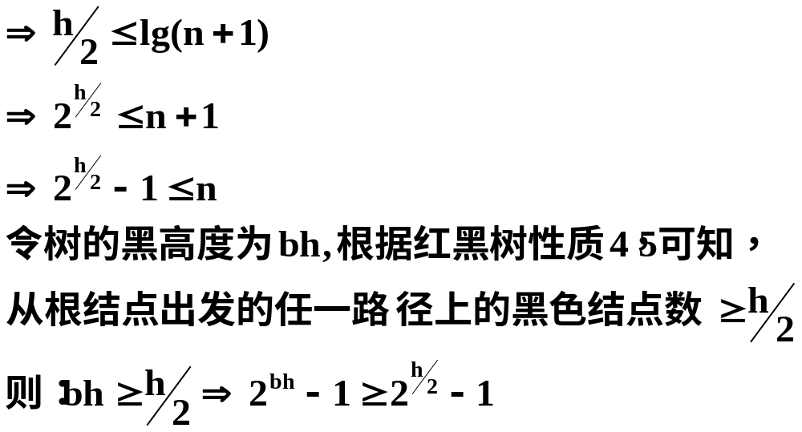
4.3 黑高度(Black height)
def: 黑高度bh(x)表示从x结点出发(不包含x结点)到其叶结点路径上的黑色结点个数。
定理13.1
具有n个内部结点的红黑树高度最多为2lg(n+1)。
proof: 设红黑树的高度为h，即要证明h≤2lg(n+1)

Slide 4
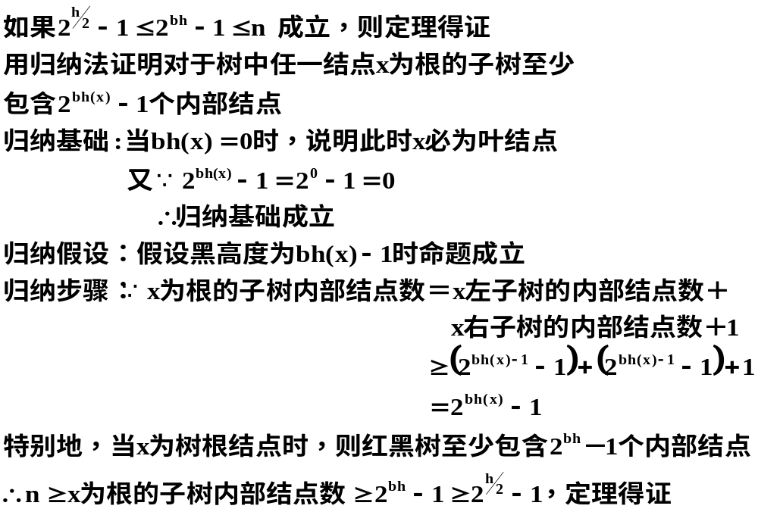
.

Slide 5
4.4 红黑树的调整操作
旋转(rotate)分为两种：左旋和右旋操作
以x为轴左旋
α 以y为轴右旋 γ
β γ α β
左旋算法如下:(P166)
left-rotate(T,x)
y←right[x]
right[x]←left[x]
p[left[y]]←x
p[y]←p[x]
if p[x]=nil
then root[T]←y
else if x=left[p[x]]
then left[p[x]]←y
else right[p[x]]←y
left[y]←x
p[x]←y
^{x}
^{y}
^{y}
^{x}

Slide 6
4.5 红黑树的插入操作
插入一个新结点分为二步完成：
1. 按照二叉查找树的方式插入新结点z
2. 恢复红黑树的特性
算法如下：
RB-Insert(T,z)
Tree-Insert(T,z)
left[z]←nil
right[z]←nil
color[z]←red
RB-Insert-fixup(T,z)
首先检查红黑树5个特性可能遭受破坏的情况，然后针对遭受破坏的特性制定具体恢复的策略。

Slide 7
RB-Insert-fixup(T,z) (P167)
while color[p[z]]=red
do if p[z]=left[p[p[z]]]
then y←right[p[p[z]]]
if color[y]=red
then color[p[z]]←black case1
color[y]←black case1
color[p[p[z]]]]←red case1
z←p[p[z]] case1
else if z=right[p[z]]
then z←p[z] case2
left-rotate(T,z) case2
color[p[z]]←black case3
color[p[p[z]]]]←red case3
right-rotate(T,p[p[z]]]) case3
else same as “then clause”
color[root[T]]←black

Slide 8
RB-delete-fixup算法具体调整过程为：
case1: if z的uncle结点y=right[p[p[z]]]为红色
op: color[p[z]]←black
color[y]←black
color[p[p[z]]]←red
z=p[p[z]]
case2: if y为黑色且z是其父结点的右孩子
op: z=p[z]
left-rotate(T,z)
case3: if y为黑色且z是其父结点的左孩子
op: color[p[z]]←black
color[p[p[z]]←red
right-rotate(T,p[p[z]])

Slide 9
退出while循环后，根结点为红色的两种情况：
1. 新结点插入到空树中；
2. 新结点的uncle结点为红色，且多次变换后uncle结点总为红色
例：构造初始为空树，依次插入关键字8，19，12，31，38，35后的红黑树
RB-Insert算法分析：
∵ 红黑树的高度h=O(lgn)
Tree_Insert算法时间为：O(lgn)
RB-Insert-fixup算法时间为：O(lgn)
∴RB-Insert算法时间为：O(lgn)

Slide 10
4.6 红黑树的删除操作
与插入操作相似，删除一个结点也分为二步完成：
1. 按照二叉查找树的方式删除结点
2. 恢复红黑树的特性
算法如下：(P173)
RB-delete(T,z)
Tree-delete(T,z)
if color[y]=black
then RB-delete-fixup(T,x)
return y
RB-delete-fixup入口分析：
1. if z无左右孩子且为黑色，then 特性⑤破坏
2. if z只有一个孩子且为黑色，then 特性⑤破坏、特性④可能破坏
3. if z的左右孩子均存在，then z的中序后续y的情况等同与1,2

Slide 11
RB-delete-fixup(T,x)
while x≠root[T] and color[x]=black
do if x=left[p[x]]
then w←right[p[x]]
if color[w]=red
then color[w]←black case1
color[p[x]]←red case1
left-rotate(T,p[x]]) case1
w←right[p[x]] case1
if color[left[w]]=black and color[right[w]]=black
then color[w]←red case2
x←p[x] case2
else if color[right[w]]=black
then color[left[w]]←black case3
color[w]←red case3
right-rotate(T,w) case3
w←right[p[x]] case3
color[w]←color[p[x]] case4
color[p[x]]←black case4
color[right[w]]←black case4
left-rotate(T,p[x]]) case4
x←root[T]
else same as “then clause”
color[x]←black

Slide 12
算法RB-delete-fixup具体调整过程
case1: x的兄弟结点w=right[p[x]]为红色
op: color[w]=black
color[p[x]]=red
left-rotate(T,p[x])
w=right[p[x]]
case2: w及w的左右孩子均为黑色
op: color[w]＝red
x=p[x]
case3: w为黑色，w的左孩子为红色、w的右孩子为黑色
op: color[left[w]]=black
color[w]=red
right-rotate(T,w)
w=right[p[x]])

Slide 13
case4: w为黑色，w的右孩子为红色
op: color[w]=color[p[x]]
color[p[x]]=black
color[right[w]]=black
left-rotate(T,p[x])
RB-delete算法时间：
∵ 红黑树的高度h=O(lgn)
Tree-delete算法时间为O(lgn)
RB-delete-fixup算法时间为O(lgn)
∴ RB-delete算法时间为O(lgn)

Slide 14
第五章 数据结构扩张(Augmenting Data Structures)
5.1 动态序统计(Dynamic Order Statistics)
所谓序统计就是在一系列数中找出最大、最小值，某个数的序值等操作。
通过对红黑树扩充相应域后可得到解决动态序统计问题的序统计树。序统计树结点的形式为：
Size[x]域的定义为：以x为根的子树所包含的内部结点数(包括x本身)。即：
if 外部结点(nil)的size值定义为0，then 对任意的x有:
size[x]=size[left[x]]+size[right[x]]+1
P | left | right | key | color | size

Slide 15
key/size
^{41/7}
^{30/5}
^{47/1}
^{28/1}
^{38/3}
^{35/1}
^{39/1}

Slide 16
1. 找第i个最小值操作(P182)
OS-select(x,i) //找x为根结点的第i个最小数
r←size[left[x]]+1
if i=r
then return x
else if i<r
then return OS-select(left[x],i)
else return OS-select(right[x],i-r)
算法时间：O(lgn)

Slide 17
2. 求x的序值操作 (P182)
OS-rank(T,x)
r←size[left[x]]+1
y←x
while y≠root[T]
do if y=right[p[y]]
then r←r+size[left[p[y]]]+1
y←p[y]
return r
算法时间：O(lgn)

Slide 18
3. 插入一个结点的size域调整
调整分为二步完成，
第一步 新结点插入到树中对size域的影响并调整之
在这一步中受影响的结点是新插入结点的一系列祖先结点，所以只要对这一系列祖先结点的size域值加1即可。
第二步 颜色调整过程中对size域的影响并调整之
在这一步中只有旋转操作将影响结点的size值，此时调整的方法为（假设为左旋操作）：
size[y]=size[x]
size[x]=size[left[x]]+size[right[x]]+1
x 左旋x y
6 y 右旋y x 7
4 7 6 4
^{42/19}
^{93/19}
^{93/12}
^{42/11}

Slide 19
4. 删除一个结点size域的调整
同样删除一个结点也分为二步完成：
第一步 删除一个结点将使被删结点的size受到影响，调整时所有受影响结点的size域值减1即可
第二步 颜色调整只有旋转操作影响结点的size域，调整方法同插入一个结点。
5. 插入和删除一个结点的时间
∵ 在插入和删除一个结点的第一步中，size域受影响的结点最多是从根结点到叶结点的单条路径
又∵红黑树的高度为O(lgn)
∴ 这一步的size值调整时间为O(lgn)
∵在插入和删除一个结点的第二步中，一次旋转操作size域值的调整时间为O(1)且旋转操作最多只有三次
∴这一步的size值调整时间为O(1)
因此在序统计树上完成一次插入或删除操作的时间为O(lgn)

Slide 20
5.1 数据结构扩张的步骤
1. 挑选一个合适的基本数据结构
2. 决定在基本数据结构上应增加的信息
3. 修改基本数据结构上的操作并维持原有的性能
4. 修改或设计新的操作
定理14.1 (关于在红黑树上增加信息的条件）
令f为具有n个结点的红黑树扩张后的一个域，如果结点x的f域值仅需通过结点x、left[x]、right[x]以及f(left[x])、f(right[x])就可获得，那么插入和删除操作对树T中所有结点f值进行维护将维持O(lgn)的性能。

Slide 21
proof:
∵ 结点x的f值只和x自身及x的左右孩子有关
∴ 某个结点的f值发生变化，受影响的仅是该结点的 一系列的祖先结点
∵ 红黑树的高度为O(lgn)
∴ 需要调整f值的结点数最多为O(lgn)个
又∵旋转操作最多执行三次
∴ 在插入和删除的颜色调整算法中结点f值的调整时间为O(1)
因此f值的调整时间最多为O(lgn)，将维持红黑树O(lgn)性能。

Slide 22
5.3 区间树(interval tree)
区间定义：
闭区间(closed interval)：存在一实数对[t₁,t₂]，满足
｛t €R:t₁≤t ≤t₂｝
开区间：(t₁，t₂)
半开区间：[t₁，t₂)、(t₁，t₂]
扩张步骤：
挑选红黑树作为基本数据结构
确定需增加的信息域
区间的三分原则：（令i和i ’为二个区间）
① i在i’的左边
② i在i’的右边
③ i与i’重叠

Slide 23
其中重叠(overlap)的定义为：i∩i’≠Φ
如果令low[i]=t₁，high[i]=t₂，
那么i与i’重叠可描述为：
low[i]≤high[i’]
low[i’] ≤high[i]
区间比较的关系见图（P187）
确定建树和新增域：以区间的低端点作为建树的比较关键字，区间的高端点作为新增的域，即：
max[x]=Max{high[int[x]，max[left[x]]，max[right[x]]}
其中int[x]表示区间x，max为新增的域名

Slide 24
原红黑树结点新增域max后扩展为区间树，如图
（P187）所示。
3. 核实增加max域后是否可以维持红黑树原有的性能
①旋转操作：以左旋为例，调整如下：
max[y]=max[x]
max[x]=Max{high[int[x]，max[left[x]]，max[right[x]]}
所以旋转调整时间仍为O(1)。
②插入和删除操作：
∵max域的值只和x的高端点、x左右孩子的max域有关
∴由定理14.1可知，区间树的插入和删除操作仍维持O(lgn)的性能

Slide 25
4. 新增区间树的查找操作
Interval-search(T,i) //在树T中查找与i重叠的区间
x←root[T]
while x≠nil and i与int[x]不重叠
do if left[x]≠nil and max[left[x]]≥low[i]
then x←left[x]
else x←right[x]
return x
算法时间：容易看出，查找路径最多是从根到某个叶结点的单条路径。
∵红黑树的高度为O(lgn)
∴Interval-search算法的时间为O(lgn)

Slide 26
定理14.2
算法Interval-search(T,i)要么返回与i重叠的某个结点，要么返回为空表示树T中未找到与i重叠的区间。
proof：定义循环不变式为：
只要树T中存在与i重叠的区间，则x指向该结点
初始状态：∵进入循环前，x=root[T]
∴此时x与i重叠，则x指向该区间
保持状态：while循环体存在二个分支x←left[x]和x←right[x],分别讨论这两种情况
①if执行了分支x←right[x]，说明条件left[x]=nil或者max[left[x]]<low[i]成立
如果由条件left[x]=nil进入，说明x的左子树为空，那么只要x的右子树才可能存在与i重叠的区间
∴设置x←right[x]正确

Slide 27
如果由条件max[left[x]]<low[i]进入，
令i’为x左子树中的任一区间，根据区间树的性质可知：
high[i’]≤max[left[x]]<low[i]
即：high[i’]<low[i]
说明x的左子树中的任一区间都不会与i重叠
∴设置x←right[x]正确
②if 执行分子x←left[x]，说明条件left[x]≠nil同时max[left[x]]≥low[i]成立
假设在x的左子树中不存在与i重叠的区间并令i’为x左子树中的任一区间，根据区间不重叠的条件有：
high[i’]<low[i]
或 high[i]<low[i’] 成立

Slide 28
∵进入分支x←left[x]的条件为max[left[x]]≥low[i]，根据max域的定义，在x的左子树中一定存在一个区间i’’，使得 high[i’’]=max[left[x]] ≥low[i]，这与不重叠条件high[i’]<low[i]矛盾
∴i与i’不重叠的条件只可能是：high[i]<low[i’]
令i’’’为x右子树中的任一区间，由区间树的性质可得：
low[i’’’]≥low[i’]>high[i]
即： low[i’’’]>high[i]
∴此时x的右子树中也不存在与i重叠的区间
∴设置x←left[x]正确
终止状态：退出循环时，x要么指向某个重叠区间要么x=nil表示树T中没有与i重叠的区间。
定理得证

